Slide 1
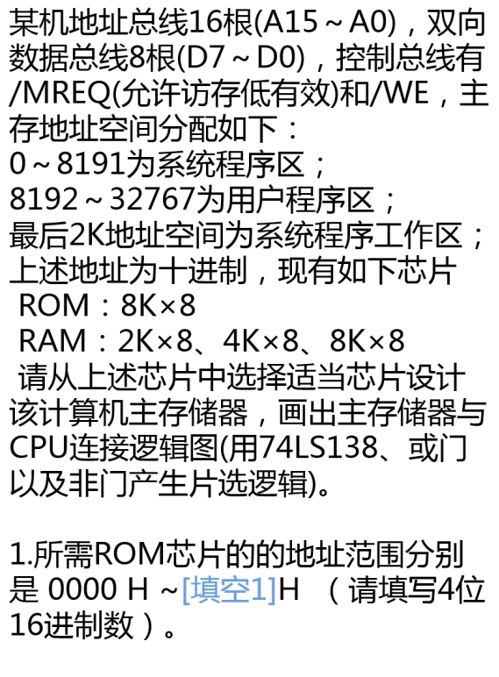

填空题 第1题 1分
《 第4章 随堂测试题3 》
- 1/9页 -

Slide 2
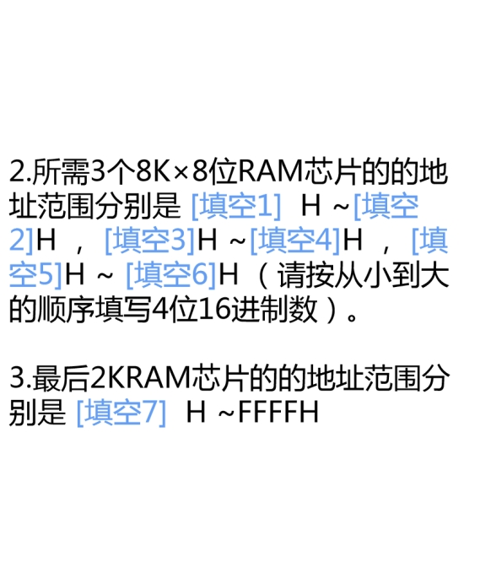

填空题 第2题 9分
《 第4章 随堂测试题3 》
- 2/9页 -

Slide 3
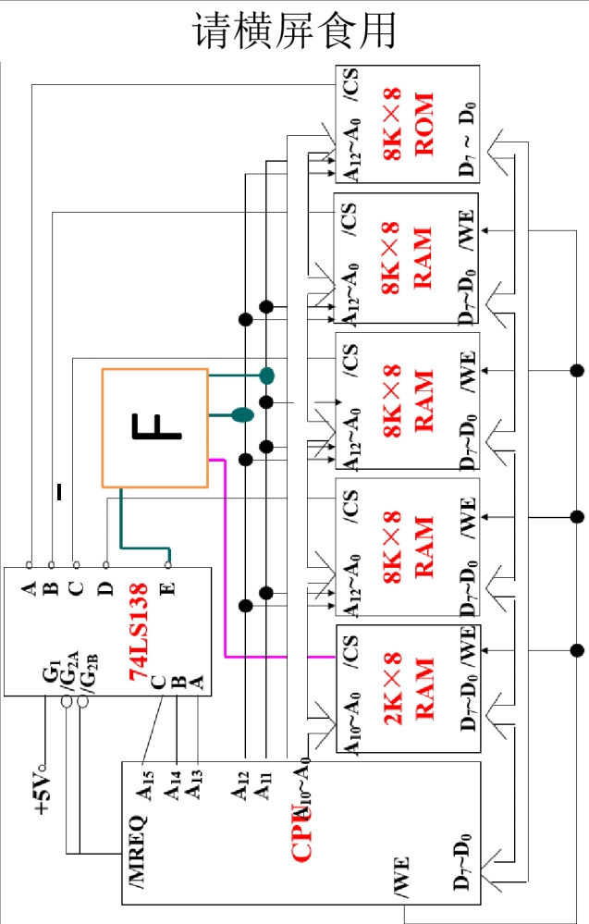
《 第4章 随堂测试题3 》
- 3/9页 -

Slide 4
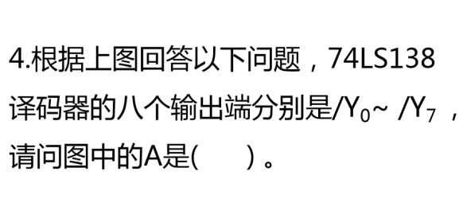
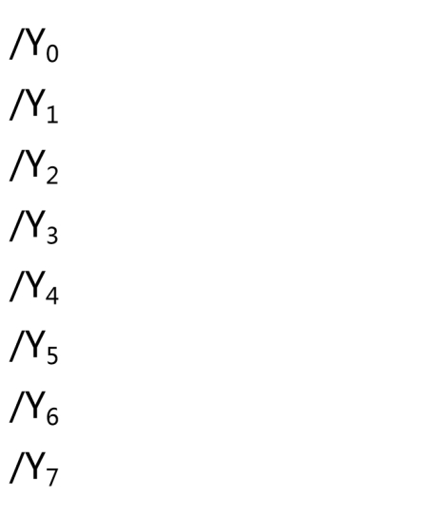
单选题 第4题 1分
A
B
C
D
E
F
G
H
《 第4章 随堂测试题3 》
- 4/9页 -

Slide 5
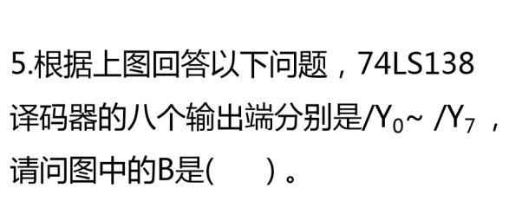
单选题 第5题 1分
A
B
C
D
E
F
G
H
《 第4章 随堂测试题3 》
- 5/9页 -

Slide 6

单选题 第6题 1分
A
B
C
D
E
F
G
H
《 第4章 随堂测试题3 》
- 6/9页 -

Slide 7
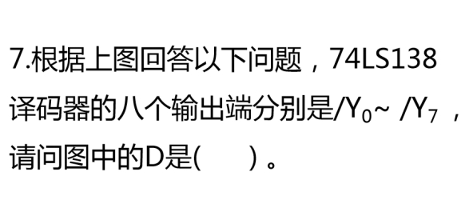
单选题 第7题 1分
A
B
C
D
E
F
G
H
《 第4章 随堂测试题3 》
- 7/9页 -

Slide 8
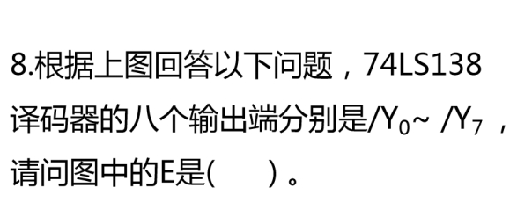
单选题 第8题 1分
A
B
C
D
E
F
G
H
《 第4章 随堂测试题3 》
- 8/9页 -

Slide 9
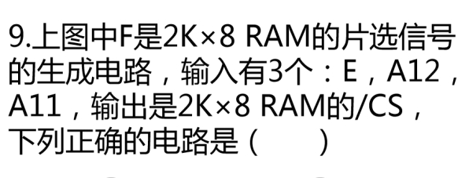
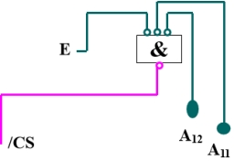
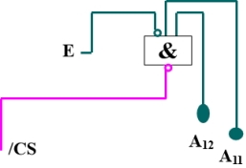
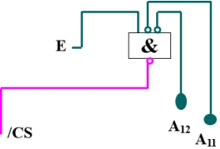
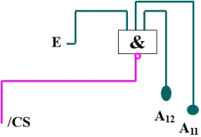
单选题 第9题 3分
A
B
C
D
《 第4章 随堂测试题3 》
- 9/9页 -

